Slide 1
CodeTaal
Hoe vervoeg je een werkwoord in het enkelvoud en meervoud?

Slide 2
Broertjes spel
Weet je nog wat broertjes woorden waren?
Kun je zelf broertjes woorden bedenken in de talen die je kent?
Laten we nu met dit nieuwe liedje nog meer broertjes vinden!
Kijk naar de videoclip van “Roar – Katy Perry” en doe de opdracht op je hand-out.
Welke broertjes heb jij gevonden?

Slide 3
Vorige les – Zelfstandig naamwoorden De regel
Als je meervoud wil maken van een zelfstandig naamwoord, zet je er iets achter!
Weet je nog wat je erachter kon zetten in het Nederlands, Engels en andere talen die je kent?
Dit doe je ook in het Engels, maar alleen met het lichtroze rondje.
 | Nederlands | Engels
Enkelvoud | Appel | Apple
Meervoud | Appelen OF Appels | Apples
De appelen
De appels / The apples

Slide 4
Deze les - Werkwoorden
Hoe vervoeg je een werkwoord in het enkelvoud en meervoud in het Nederlands?
Stam (enkelvoud) =
Stam+en (meervoud) =

Slide 5
Spelletjes tijd – Game time
Bedenk voor jezelf in je eigen taal een heel werkwoord en een stam.
Voorbeeld:
Hele werkwoord stam meervoud
lopen loop lopen
başlamak başla
Notes:
Başlamak = starten in het Turks

Slide 6
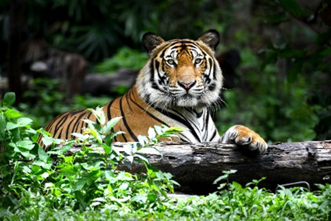
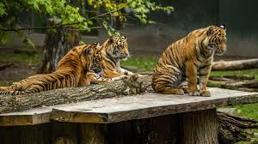
Werkwoorden
Hoe geef je aan dat er meerdere iets doen?
De tijger zit
De tijgers zitten
Wat is het verschil tussen alleen het rode rondje en het rode rondje + de blauwe driehoeken?

Slide 7
Puzzelen
Dan gaan wij nu weer puzzelen met zinnen om te kijken hoe werkwoorden veranderen in het enkelvoud en meervoud.

Slide 8
Zinnen maken – Making sentences
De kangoeroe schopt
The kangaroo kicks
Notes:
Shit rule

Slide 9
Zinnen maken – Making sentences
De kangoeroes schoppen
The kangaroos kick

Slide 10
Regel - Rule
Bij het Nederlands enkelvoud gebruik je stam +t =
Bij het Engels enkelvoud gebruikt je stam +s =

Slide 11
Regel - Rule
Bij het Nederlands meervoud gebruik je stam+en =
Bij het Engels meervoud gebruik je alleen de stam =

Slide 12
Zinnen maken – Making sentences
De olifant schopt de bal
The elephant kicks the ball

Slide 13
Zinnen maken – Making sentences
De olifanten schoppen de bal
The elephants kick the ball

Slide 14
Individueel oefenen
Gebruik je tablet of laptop om zelf te puzzelen in de app:
Ga naar www.uu.nl/codetaal
Klik op “Lessen voor voortgezet onderwijs” en dan op “Verbs 1”

Slide 15
Question of the day
Hoe vervoeg je een werkwoord in het enkelvoud en meervoud?
Volgende keer: herhaling

